Slide 1

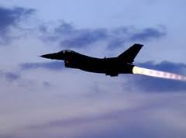
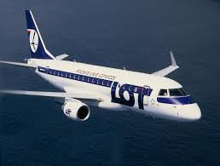
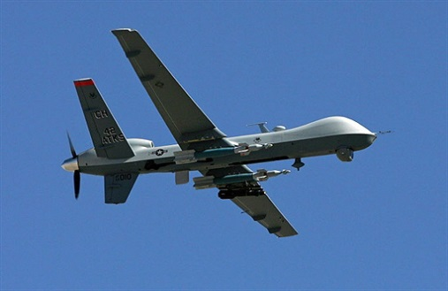
POLSKA GRUPA ZBROJENIOWA S.A.
KONFERENCJA nt.:
„BEZPIECZEŃSTWO EKSPLOATACJI BSL”
„KONCEPCJA EKSPLOATACJI SYSTEMÓW BSP W PRZESTRZENI POWIETRZNEJ KONTROLOWANEJ”
DYREKTOR PROGRAMU SBSP
płk rez. nawig. dr inż. Tomasz GUGAŁA
WARSZAWA, INSTYTUT LOTNICTWA - 12.05.2017r.

Slide 2
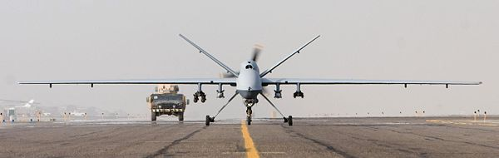
POLSKA GRUPA ZBROJENIOWA S.A.
PLAN PREZENTACJI
WPROWADZENIE
MINIMALNE WYMAGANIA BL SBSP
KRYTERIA BEZPIECZEŃSTWA LOTÓW SBSP
WYMAGANIA OPERACYJNE W RAMACH INTEGRACJI LOTNICTWA ZAŁOGOWEGO
Z BEZZAŁOGOWYM
PODSUMOWANIE
WARSZAWA, INSTYTUT LOTNICTWA - 12.05.2017r.

Slide 3
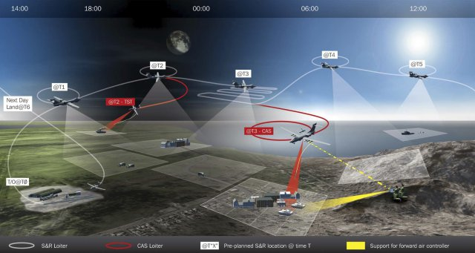
POLSKA GRUPA ZBROJENIOWA S.A.
„WPROWADZENIE”
Niemal wszelki postęp
w dziedzinie rozwoju ludzkości bierze swój początek w postępie technologicznym sfery militarnej.
WARSZAWA, INSTYTUT LOTNICTWA - 12.05.2017r.
Notes:
Niemal wszelki postęp w dziedzinie rozwoju ludzkości bierze swój początek w postępie technologicznym sfery militarnej.
Perspektywa realnej integracji SBSP (Systemów Bezzałogowych Statków Powietrznych) z lotnictwem załogowym w przestrzeni powietrznej kontrolowanej, niekontrolowanej jak i w naziemnym ruchu lotniskowym, wyraża się dążeniem do opracowania szeregu koncepcji w poszczególnych krajach i instytucjach, mających na celu bezpieczne wykonywanie lotów załogowych i bezzałogowych statków pow. we wspólnej przestrzeni (dostosowanie przepisów BL SBSP do wymogów BL lotnictwa załogowego).
Od kilku dekad lotnictwo bezzałogowe jest jedną z najbardziej dynamicznie rozwijających się technologii we współczesnym świecie.
Głównym argumentem wykorzystania SBSP do celów militarnych poza ich efektywnością bojową, jest znaczne zmniejszenie stopnia ryzyka podejmowanego przez czynnik ludzki na współczesnym polu walki oraz fakt, że lwia część wypadków i katastrof lotniczych jest jednak spowodowana błędem czynnika ludzkiego a rzadziej problemami technicznymi, technologicznymi czy informatycznymi.

Slide 4
MINIMALNE WYMAGANIA BL SBSP
1.Eksploatacja SBSP zarówno na ziemi jak i w powietrzu powinna być
zgodna z instrukcjami użytkowania poszczególnych systemów;
2.SBSP powinny być dopuszczone do eksploatacji po uprzedniej
ich certyfikacji zgodnie z zasadami obowiązującymi dla załogowych
statków powietrznych, jednak według przyjętych norm klasyfikacji
i kategoryzacji dla systemów BSP;
3.Wyszkolenie załóg SBSP powinno być oparte na określonych zasadach
i programach szkolenia oraz adekwatnym systemie licencjonowania;
4.Do realizacji zadań SBSP, powinny być wyznaczane załogi posiadające
aktualne badania lotniczo-lekarskie;
5.Zabezpieczenie lotów SBSP pod względem nawigacyjnym,
meteorologicznym i ruchu lotniczego powinno odbywać się na zasadach
przyjętych dla lotnictwa załogowego;
6.Załogi SBSP i służby lotów powinny być objęte cyklem przygotowania do
lotów na zasadach przyjętych w lotnictwie załogowym z uwzględnieniem
specyfiki SBSP;
7. Załogi SBSP powinny bezwzględnie przestrzegać określonych
ograniczeń eksploatacyjnych dla danego BSP
BYDGOSZCZ 29.05.2015r.
WARSZAWA, INSTYTUT LOTNICTWA - 12.05.2017r.
Notes:
Aby zdefiniować i określić minimalne wymagania bezpieczeństwa lotów SBSP, dokonałem analizy oraz oceny dostępnej dokumentacji i istotnych osiągnięć w tym zakresie, zarówno w skali międzynarodowej (NATO, ICAO, FAA, EUROCONTROL, EASA, JARUS, ATCA, itp.), jak i krajowej [SSRL SZ RP, Polska Agencja Żeglugi Powietrznej (PAŻP), Urząd Lotnictwa Cywilnego (ULC),].
W wyniku przedmiotowej analizy i oceny osiągnięć wyżej wymienionych instytucji oraz organizacji ze szczególnym uwzględnieniem dotychczasowego dorobku ICAO i EUROCONTROL, określiłem następujące, „Minimalne wymagania bezpiecznej eksploatacji SBSP” w PPK.

Slide 5
MINIMALNE WYMAGANIA BL SBSP
8. Do lotów w przestrzeni powietrznej kontrolowanej dopuszcza się tylko
SBSP mające możliwość prowadzenia ciągłej, obustronnej łączności
(radiowej, względnie telefonicznej lub internetowej) z organami ATC oraz
zapewniające ciągłość zdalnego sterowania BSP;
9. Wszystkie SBSP wykonujące loty IFR i VFR w przestrzeniach służb ruchu
lotniczego, powinny stosować się do przepisów i procedur adekwatnych
dla lotnictwa załogowego;
10.Każdy SBSP powinien być wyposażony w odpowiednie systemy
antykolizyjne dla uniknięcia kolizji z innymi samolotami;
11.Każdy pilot BSP, niezależnie od elementu przestrzeni powietrznej jaki
wykorzystuje, powinien złożyć Plan Lotu do stosownych organów
zarządzania ruchem lotniczym;
12. Bezpieczna realizacja zadań SBSP powinna być wynikiem działań
wszystkich sił i śr. uczestniczących w organizacji i wykonywaniu lotów;
13. Piloci BSP mogą wykorzystywać wszelkie dostępne przyrządy
pilotażowo-nawigacyjne (autopilot, zdalne i autonomiczne systemy
sterowania), ale pod żadnym pozorem w przewidywanej przyszłości,
odpowiedzialność pilota BSP nie może być zastąpiona przez nawet
najbardziej zaawansowaną technologię.
BYDGOSZCZ 29.05.2015r.
WARSZAWA, INSTYTUT LOTNICTWA - 12.05.2017r.

Slide 6
KRYTERIA BEZPIECZEŃSTWA
LOTÓW SBSP
Stan techniczny SBSP oraz systemów kierowania i łączności,
Systemy antykolizyjne,
Kryteria separacji,
Bezpieczeństwo łączności, zdalnego sterowania
i transmisji danych,
Zasady sterowania i kontroli w aspekcie integracji z lotnictwem załogowym,
Zasady postępowania w sytuacjach szczególnych i awaryjnych w locie „Emergency”,
Minimalne Warunki Atmosferyczne (MWA).
WARSZAWA, INSTYTUT LOTNICTWA - 12.05.2017r.
Notes:
Bezpieczeństwo Lotów w przestrzeniach służb ruchu lotniczego jest problemem złożonym i trudnym do osiągnięcia wymaganego poziomu nawet w lotnictwie załogowym.
Dlatego zagadnienie BL SBSP musi być rozpatrywane w dwóch aspektach. Po pierwsze w połączeniu z lotnictwem załogowym w PPK w ramach jednolitego, globalnego systemu BL a po drugie
w ramach BL SBSP i załogowych SP, poza przestrzenią kontrolowaną. W celu rozwiązania tego problemu do szczegółowych rozważań przyjąłem następujące kryteria Bezpieczeństwa Lotów SBSP:
Ad.1. Stan techniczny SBSP, to w ogólnym rozumieniu status gotowości całego systemu do bezpiecznej realizacji szerokiego spektrum zadań w powietrzu. Bezpieczną realizację misji w powietrzu można zapewnić poprzez niezakłócone funkcjonowanie (pełną sprawność techniczną) wszystkich elementów składowych systemu takich jak BSP - UAV, NSK – GCS, NTD – GDT oraz zintegrowane systemy łączności i przesyłania danych.
Ad.2. Biorąc pod uwagę fakt braku załogi na pokładzie BSP, należy dążyć do aplikacji odpowiednich przyrządów i urządzeń pokładowych, które mogłyby skutecznie zastąpić pilota na pokładzie BSP, spełniając jednocześnie wymagania stawiane załogowym statkom powietrznym. Jednym z najtrudniejszych elementów składowych ww. wymagań jest zdolność do unikania kolizji w powietrzu.
W lotnictwie załogowym stosuje się zasadę „See and Avoid” – zobacz (wykryj wzrokowo lub radiolokacyjnie) i omiń, wspieraną systemem „TCAS – Traffic Collision Avoidance System/ACAS – Airborne Collision Avoidance System” (pokładowy system ostrzegania przed kolizją w ruchu lotniczym), który wykrywa zbliżające się obiekty powietrzne, ostrzegając załogę samolotu o ewentualnym niebezpiecznym zbliżeniu czy kolizji i zalecając odpowiedni manewr poprzez zmianę wysokości, względnie zmniejszenie /zwiększenie aktualnej prędkości pionowej.
Aby BSP mogły spełniać takie same kryteria jak lotnictwo załogowe, muszą być wyposażone w adekwatne systemy typu TCAS/ACAS, posiadające dodatkowo odpowiednie rozwiązania konstrukcyjne, zapewniające przekazywanie stosownych informacji pilotowi BSP usytuowanemu w NSK, który mógłby na tej podstawie ominąć przeszkodę, zdalnie sterując samolotem.
Aktualnie kontynuuje się zaawansowane prace nad systemami antykolizyjnymi nowej generacji, w które będą wyposażane zarówno samoloty załogowe jak i bezzałogowe.
Wiodącym projektem w tej dziedzinie jest MIDCAS (Mid-air Collision Avoidance System), gdzie zasadniczą część tego projektu „Sense and Avoid System” – (wykryj, przemyśl i omiń przeszkodę) przeznaczona na wyposażenie SBSP, będzie w stanie spełnić wymagania w zakresie utrzymywania standardów separacji i unikania kolizji w ruchu lotniczym w przestrzeni powietrznej kontrolowanej. Technologia „Sense and Avoid” jest rozwijana w podobnym kierunku jak TCAS/ACAS, czyli na zasadzie pracy odpowiednich urządzeń pokładowych wykrywających niebezpieczeństwo kolizji (odbiór sygnałów z transponderów samolotowych pracujących w modach A/C oraz S) i przekazujących adekwatną informację do pilota BSP usytuowanego w NSK wraz z sugerowanym rozwiązaniem danego problemu. Na tej podstawie pilot BSP wykonuje odpowiedni manewr pozwalający na uniknięcie kolizji. Jednocześnie nie wyklucza się rozwoju tego systemu w kierunku autonomicznego działania (manewr bez ingerencji pilota BSP) ale pod warunkiem, że autonomiczna reakcja systemu nie będzie dłuższa od reakcji pilota BSP w adekwatnej sytuacji.
Ad.3. Jak dotychczas zdecydowana większość lotów BSP była realizowana w wydzielonych elementach przestrzeni powietrznej, względnie w przestrzeni niesklasyfikowanej powyżej FL 660, aby odseparować samoloty bezzałogowe od załogowych i tym samym zapobiec niebezpieczeństwu kolizji.
Aby osiągnąć wymagany poziom integracji, powyższy rodzaj separacji nie może być brany pod uwagę.
Według ICAO termin „Separacja” oznacza utrzymywanie określonych, minimalnych odległości pomiędzy samolotami w powietrzu (w płaszczyźnie poziomej
i pionowej) lub od przeszkód terenowych dla uniknięcia kolizji poprzez lot na wyznaczonych poziomach wysokości, po zadanych trasach, w nakazanych kierunkach czy poprzez manewrowanie prędkością.
Obowiązujące kryteria separacji w ruchu kontrolowanym załogowego lotnictwa cywilnego, zostały ściśle określone przez ICAO i są stosowane zarówno w międzynarodowym jak i narodowym ruchu lotniczym poszczególnych państw zrzeszonych w tej organizacji. Przy założeniu, że SBSP muszą spełniać kryteria separacji obowiązujące dla lotnictwa załogowego, minima i metody separacji także powinny być tożsame.
ICAO (EUROCONTROL) w przepisach ogólnych odnoszących się do separacji w płaszczyźnie pionowej lub poziomej w ruchu kontrolowanym, precyzuje swoje standardy w dwóch zasadniczych rodzajach separacji:
1. Separacja pionowa – 1000 ft / 300 m,
2. Separacja pozioma – (boczna i podłużna).
Separacja pionowa realizowana jest poprzez stosowanie przez statki powietrzne odpowiednich manewrów wznoszenia lub zniżania (konieczne obowiązujące procedury nastawiania wysokościomierzy barometrycznych) i wykonywanie lotów na różnych poziomach wysokości, wyrażonych jako poziomy lotu (FL –Flight Level) lub wysokości bezwzględne (w odniesieniu do średniego poziomu morza). Minimum separacji pionowej powinno wynosić 300 m (1000 ft) poniżej poziomu FL – 410 (12 500 m) i 600 m (2000 ft) na poziomie FL -410 oraz powyżej tego poziomu.
Separacja pozioma z kolei dzieli się na separację boczną i separację podłużną.
Ad.4. Niezwykle istotnym kryterium BL SBSP jest bezpieczeństwo łączności, zdalnego sterowania i transmisji danych. Wprowadzenie jakiegokolwiek bezzałogowego statku powietrznego w PPK, musi się opierać na niezawodnym systemie transmisji danych, zarówno dla utrzymania ciągłej łączności z organami ATC, jak i zapewnienia ciągłości zdalnego sterowania i kontroli wszystkich parametrów lotu BSP. Wszelkie błędy, awarie lub niewłaściwe wykorzystanie systemu wymiany danych, mogą wywołać natychmiastowy, negatywny wpływ na bezpieczeństwo lotów.
Zatem niezawodne funkcjonowanie tego elementu składowego SBSP, determinuje bezpieczny lot w PPK.
Ad.5. Głównym czynnikiem warunkującym bezpieczną integrację SBSP w PPK, jest spełnienie takich samych kryteriów w zakresie wyposażenia, bezpiecznego pilotowania i kontroli ruchu lotniczego, jakie obowiązują w lotnictwie załogowym. Aczkolwiek współczesne SBSP wciąż nie są w stanie spełnić tych kryteriów ze względu na ograniczone możliwości dostosowania się do obowiązujących w lotnictwie załogowym procedur i zasad wykonywania lotów (względy techniczne) oraz brak jasno sprecyzowanych, adekwatnych standardów dla SBSP (uwarunkowania organizacyjno-prawne).
Rodzi się zatem pytanie – czy integracja SBSP w każdym przypadku musi się wiązać ze zmianą obowiązujących standardów?
Ad.6. Za sytuację szczególną w lotnictwie załogowym uważa się sytuację na ziemi, na wodzie i w powietrzu, w której zagrożone jest bezpieczeństwo osób na pokładzie, ładunku i statku powietrznego.
Analogicznie do lotnictwa załogowego, za sytuację szczególną w eksploatacji SBSP proponuje się uważać sytuację na ziemi, na wodzie i w powietrzu, w której jest zagrożone bezpieczeństwo BSP, ładunku na jego pokładzie lub innych osób i statków powietrznych znajdujących się w zasięgu oddziaływania BSP.
Przewiduje się, że do najczęstszych sytuacji szczególnych podczas lotu SBSP mogą należeć następujące zdarzenia:
a) lot w strefie niebezpiecznych zjawisk pogody;
b) awaryjna sytuacja w locie;
c) przymusowe lądowanie (autodestrukcja - dla bojowych BSP operujących nad terytorium przeciwnika).
W sytuacjach szczególnych w locie BSP proponuje się stosować następujące kody specjalne transpondera:
1. 7700 – w stanach zagrożenia.
2. 7600 – podczas utraty łączności radiowej.
3. 7500 – w przypadku bezprawnej ingerencji w system sterowania BSP podczas lotu.
4. 7400 – podczas utraty funkcji zdalnego sterowania.
Ad. 7. Na określenie MWA dla SBSP wpływają następujące czynniki:
- wyposażenie pilotażowo-nawigacyjne BSP;
- wyszkolenie i kwalifikacje pilota BSP (MWA dla pilota);
- ograniczenia eksploatacyjne BSP;
- przepisy i procedury wykonywania lotów;
- klasa przestrzeni w której lot jest realizowany;
- MWA dla danego lotniska (ukształtowanie terenu i wyposażenie radionawigacyjne).

Slide 7
Wymagania operac.-takt. SBSP:
1. Rozpoznawanie i interpretacja znaków,
objaśnień oraz świateł lotniskowych.
2. Rozpoznawanie sygnałów świetlnych
i pirotechnicznych.
3. Identyfikacja i omijanie przeszkód terenowych.
4. Identyfikacja i omijanie niebezpiecznych zjawisk
pogody.
5. Utrzymanie odpowiedniej odległości od chmur.
6. Separacja od innych Statków Powietrznych.
7. Skuteczne omijanie kolizji.
8. Ciągłość sterowania i kontroli.
9. Ciągłość systemów łączności.
WARSZAWA, INSTYTUT LOTNICTWA - 12.05.2017r.
Notes:
W zależności od typu SBSP oraz rodzaju i miejsca wykonywanego zadania, powinny one spełniać następujące WYMAGANIA OPERACYJNE w ramach BEZPIECZNEJ integracji z lotnictwem załogowym:
1. Rozpoznawanie i właściwa interpretacja znaków, objaśnień oraz świateł lotniskowych,
2. Rozpoznawanie sygnałów świetlnych i pirotechnicznych,
3. Identyfikacja i omijanie przeszkód terenowych,
4. Identyfikacja i omijanie niebezpiecznych zjawisk pogody,
5. Utrzymywanie odpowiedniej odległości od chmur,
6. Utrzymywanie separacji od innych statków powietrznych,
7. Skuteczne omijanie kolizji zarówno w powietrzu jak i na ziemi,
8. Zapewnienie ciągłości zdalnego sterowania i kontroli pracy pokładowych urządzeń pilotażowo-nawigacyjnych,
9. Utrzymywanie ciągłej, dwustronnej łączności z organami kontroli ruchu lotniczego (w tym naziemnego ruchu lotniskowego) oraz z innymi użytkownikami przestrzeni powietrznej.

Slide 8
Wymagania operac.-taktyczne SBSP:
IMPLEMENTACJA SYSTEMÓW
I URZĄDZEŃ PILOTAŻOWO – NAWIG.:
1. Kamery TV EO/IR.
2. System radarowy ADS-B (4D).
3. System łączności I transmisji danych.
4. Systemy IFF/SSR i nawigacyjne.
5. Systemy ATOL i autonomiczne.
6. Systemy antykolizyjne (MIDCAS).
WARSZAWA, INSTYTUT LOTNICTWA - 12.05.2017r.
Notes:
Dzięki współczesnym, zaawansowanym technologiom, większość z przedstawionych wyżej wymagań operacyjnych jest możliwa do spełnienia poprzez implementację do SBSP następujących systemów i urządzeń pilotażowo-nawigacyjnych:
System kamer telewizyjnych z możliwością przesyłania rzeczywistego obrazu TV do NSK w warunkach dziennych i nocnych.
System radarowy w technologii ADS-B wraz z zobrazowaniem wirtualnym 4D.
System łączności, zdalnego sterowania i transmisji danych [radiostacje zapewniające łączność radiową opartą na zestawach pokładowych i sieci naziemnej w ramach systemu VCS
(Voice Communication System), systemy łączności satelitarnej, systemy naziemnej łączności telefonicznej, wydzielone sieci internetowe].
System identyfikacji IFF/SSR (Identification Friend or Foe/Secondary Surveillance Radar – identyfikacja przyjaciel lub wróg, info o wysokości lotu), pracujący w modzie 3A/C lub S
oraz Systemy nawigacyjne oparte na odbiornikach satelitarnych, elementach naziemnych i urządzeniach pokładowych.
5. System automatycznego startu i lądowania (Automatic Take-Off and Landing) i lotu autonomicznego (Autonomous Flight).
6. Systemy unikania kolizji na bazie projektu MIDCAS (Sense and Avoid).

Slide 9


PODSUMOWANIE
WPT
HP
HP
KPT
W = 630 km/h,S = 420 km
ttr = 40 min. , K=300°
W = 400 km/h,S = 60 km
twzn= 9 min ,Vwzn =6 m/s
W = 400 km/h,S = 60 km
tzn= 9 min ,Vzn =6 m/s
TP
Notes:
Na podstawie analizy istniejących oraz przewidywanych przepisów i procedur bezpieczeństwa lotów, określiłem „Minimalne Wymagania Bezpieczeństwa Lotów SBSP” oraz zdefiniowałem „Podstawowe kryteria Bezpieczeństwa Lotów SBSP”, ze szczególnym uwzględnieniem integracji systemów BSP z lotnictwem załogowym w przestrzeni powietrznej kontrolowanej.
Przedstawione tu wymagania i kryteria są zgodne z aktualnymi przepisami i procedurami w tym zakresie, opracowanymi przez ICAO w ścisłej współpracy z EUROCONTROL, FAA, UAV International oraz innymi lotniczymi organizacjami międzynarodowymi i narodowymi. Wykorzystałem tu także doświadczenia z konfliktów zbrojnych, eksperymenty i badania naukowe w przedmiotowej dziedzinie.
Oto przykładowy „Algorytm lotu BSP w PPK”.

Slide 10
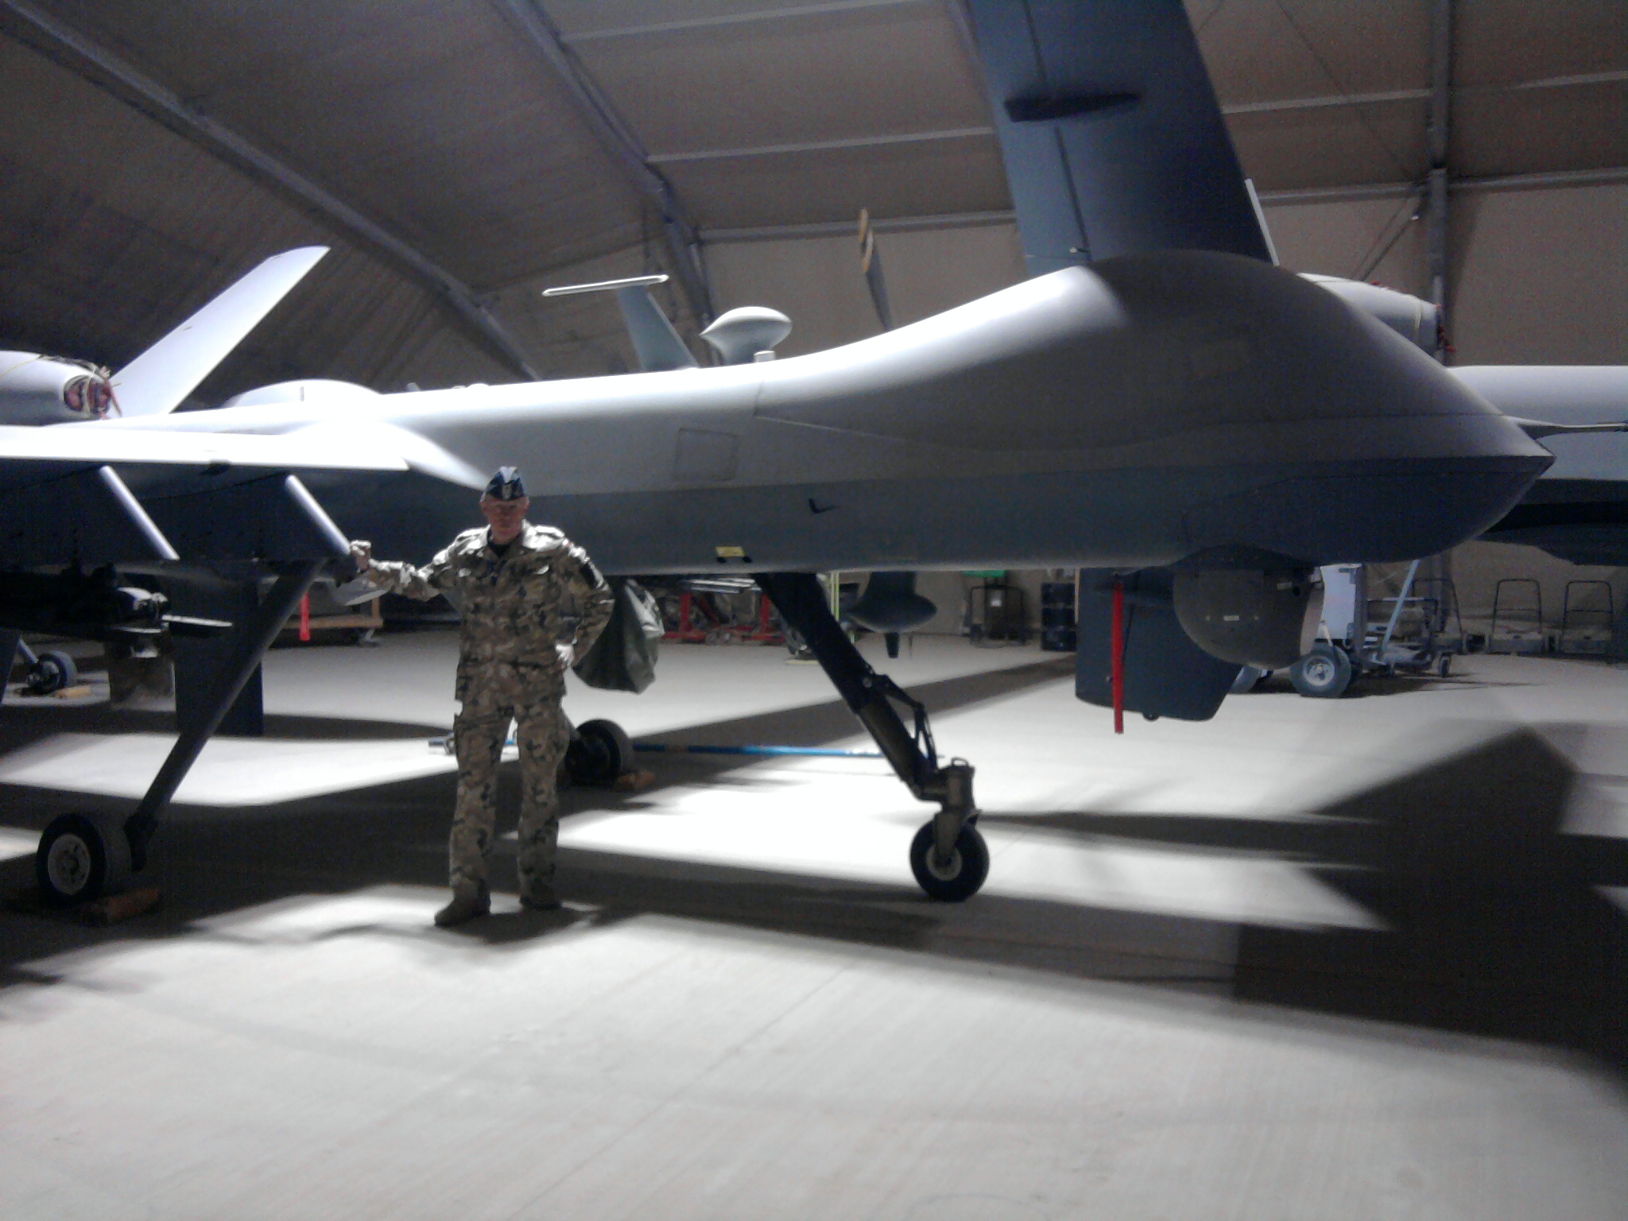
PGZ
DZIĘKUJĘ ZA UWAGĘ
WARSZAWA, INSTYTUT LOTNICTWA - 12.05.2017r.

